Slide 1

ŠOLSKO NOVINARSTVO

Slide 2

IZBIRNI PREDMET JE:
ENOLETEN (to pomeni, da si ga lahko izbereš le enkrat v treh letih (7., 8. ali 9. r.)),
nadgradnja predmeta slovenščina,
predmet, kateremu je v enem letu namenjenih 35 ur (za 7. in 8. r.) oz. 32 ur (za 9. r.),
predmet, ki poteka tudi projektno (več v nadaljevanju).

Slide 3
KAJ DELAMO PRI ŠOLSKEM NOVINARSTU?
Spoznavamo novinarske žanre, nekatere izmed njih tudi tvorimo.
Raziskujemo na terenu (projektno delo). Obiščemo radijske in/ali televizijske hiše, sodelujemo pri šolskih projektih (prazgodovinski dan, športne tekme, intervjuji z (ne)znanimi osebami ...) in na podlagi tega pišemo poročila, novice. Projektni dan poteka več ur in se štejejo kot ene od 35/32 ur. Udeležba na teh dnevih (ki lahko potekajo tudi ob sobotah ali popoldne, po pouku) je obvezna.
Urejamo šolski časopis in zanj napišemo prispevek. Temo si izberete sami.
Raziskujemo ljudsko slovstvo Slovenije in drugih držav.
Tipkamo naloge, ki jih dobimo od učencev in učiteljev, ter pomagamo učiteljici pri urejanju časopisa.

Slide 4
PRIDOBIVANJE OCEN
PISNA OCENA:
PRVA USTNA OCENA:
poročila s terena (2. točka prejšnjega diapozitiva)
prispevek za šolski časopis (3. točka prejšnjega diapozitiva)
zavzetost pri delu (prisotnost na projektnih dnevih, pomoč učiteljici pri urejanju časopisa) (5. točka prejšnjega diapozitiva)
DRUGA USTNA OCENA:
preizkus znanja (glej 1. točko prejšnjega diapozitiva)
govorni nastop na temo ljudskega slovstva (4. točka prejšnjega diapozitiva)

Slide 5
ŠOLSKO NOVINARSTVO JE IZBIRNI PREDMET ZAME, ČE:
me novinarsko delo (zelo) zanima,
bi rad/-a bi podrobneje spoznal-a delo novinarjev,
rad/-a tudi pišem,
bi svoje literarne izdelke rad/-a objavil/-a v šolskem glasilu in ostalih medijih (literarnih časopisih, medmrežju, občinskem glasilu Klasje idr.).

Slide 6
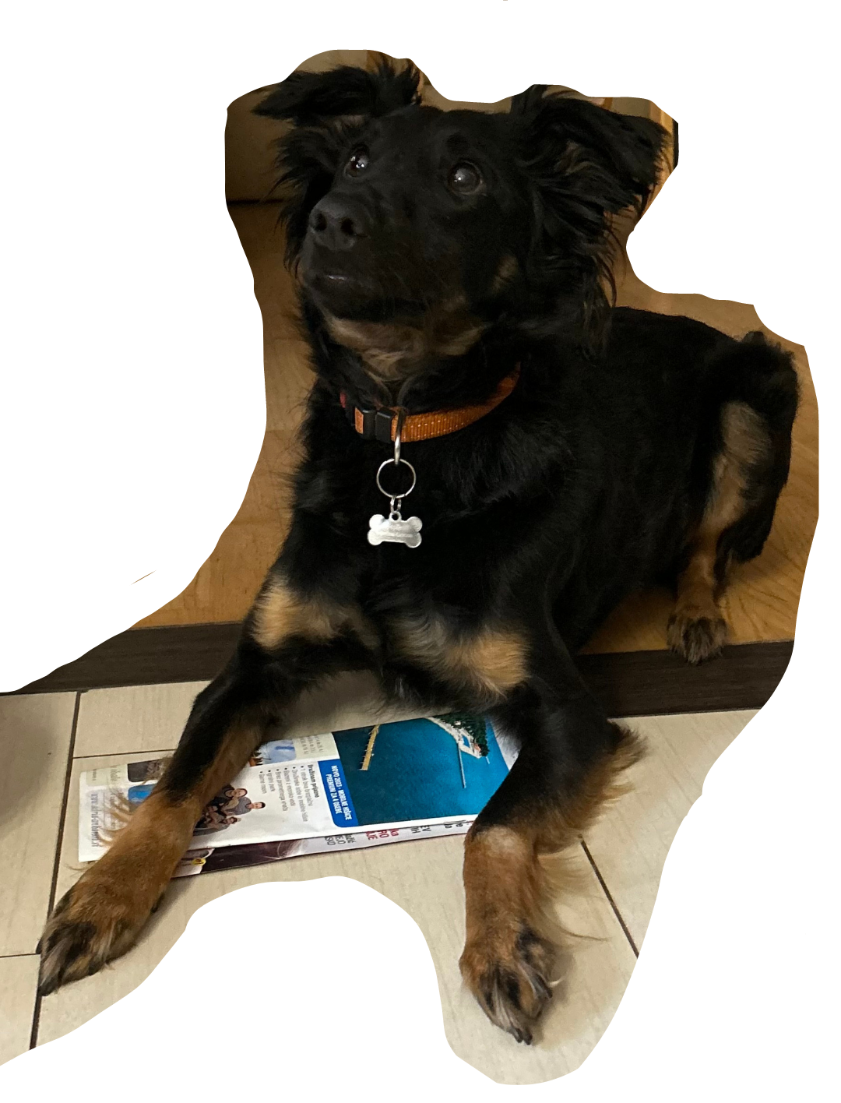
VLJUDNO VABLJENI!

